Slide 1

西雅图公园步道资源探索
GIS与统计学分析应用项目
王婧喆

Slide 2
项目概述及目标
针对公园游憩资源使用者
通过使用ArcGIS Pro制作静态地图
为公园游客在地图中清晰展现不同步道的位置及挑战难度，以便游客适个人情况提前进行选择
针对公园游憩资源管理规划者
通过在R中进行探索性数据分析（EDA）和分析结果可视化
为地方决策者揭示公园步道属性间及属性与地理位置的关系，以便提高资源管理分配效率

Slide 3

数据介绍
来源：
1/3 arc-second DEM, U.S. Geological Survey 美国地质勘探局
Trails and parks data, City of Seattle (Seattle.gov) 西雅图政府官网
单位：步道段 （共2624段）
主要特征变量：
海拔及坡度
坡度等级（平坦，相对平缓，中等坡度，陡峭）
材料类型（如：碎石，泥土，水泥，沥青，树皮碎）
宽度
使用情况（严重磨损或侵蚀，有所损坏，杂草丛生，良好）
树荫覆盖程度 （完全无树荫，低树荫覆盖率，高树荫覆盖率，完全树荫覆盖）

Slide 4

西雅图公园步道静态地图
动机：一次艰难的徒步体验，如右图
展现要素：公园及步道位置，海拔，步道难度级别(重点)
主要步骤：矢量栅格化，焦点统计，边界清理
详见：Seattle Parks and Trails Static Map.pdf

Slide 5

探索性数据分析 – 提问
步道主要特征变量间是否有显著关联？特别是与步道使用情况的关系？
哪些公园有相似的步道特征？它们分布在哪里？
哪些公园需要特别关注？

Slide 6

探索性数据分析 – 计划与方法
主成分分析法（PCA）
挑战：类别变量 -> 有序变量
2. 重点步道特征可视化
根据步道段长度为每个公园选择最具有代表性的一组属性特征
单个属性可视化
公园聚类分析
运用条件制图进行空间数据多属性间关系可视化

Slide 7

探索性数据分析 – 结果
重要属性：坡度等级、树荫覆盖程度和使用情况
大部分情况良好的步道集中在东北和中部
大部分严重损坏的步道集中在西南部地区
陡峭且高树荫覆盖率的步道倾向于出现严重磨损和侵蚀的情况
大部分平坦的步道有着良好的使用情况，但是没有树荫

Slide 8
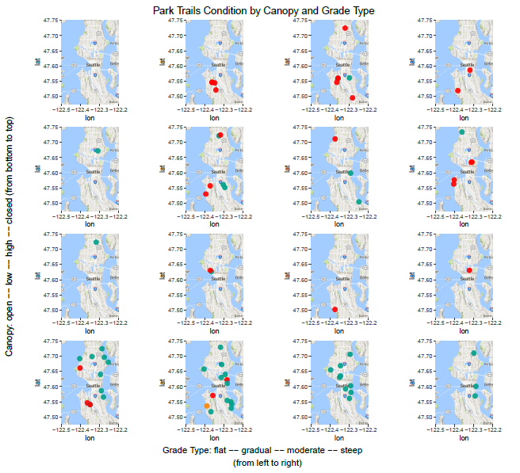

步道使用情况与树荫覆盖程度和坡度等级
树荫覆盖程度： 无 – 低 – 高 – 完全树荫覆盖
（由下至上）
使用情况
严重磨损或侵蚀
有所损坏
良好
坡度等级：平坦 – 相对平缓 – 中等 – 陡峭
（从左至右）

Slide 9
探索性数据分析 – 思考与应用
对于分析结果的思考与应用：
建议重点关注那些地势陡峭，周围环境植被丰富的步道，及时进行步道维护
建议继续调查情况良好公园步道的实际‘使用情况’，也许情况良好是因为游客稀少，游客稀少有可能是因为环境中缺少树荫（有利于发现并有效抑制资源浪费的现象）

Slide 10

谢谢观看！

